Slide 1
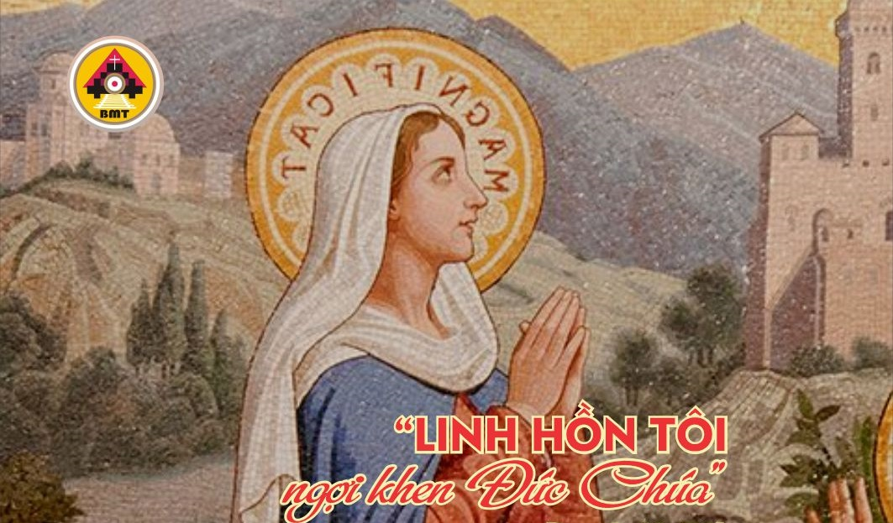

THỨ HAI TUẦN IV MÙA VỌNG NĂM A

Slide 2
Ca Nhập Lễ
Hỡi cửa đền, hãy vươn cao lên, cao lên nữa, hỡi cửa đền cổ kính, để Đức Vua vinh hiển ngự vào.

Slide 3

Bài Đọc 1: 1 Sm 1, 24-28
“Bà Anna tạ ơn Chúa vì được sinh Samuel”.
Trích sách Samuel quyển thứ nhất.

Slide 4
Đáp Ca
1 Sm 2, 1. 4-5. 6-7. 8abcd
Lòng tôi nhảy mừng trong Chúa cứu độ tôi

Slide 5
Alleluia:
Alleluia-alleluia: – Lạy Vua muôn dân và Ðá Góc toà nhà Hội thánh, xin hãy đến cứu độ con người mà Chúa đã tạo dựng bằng bùn đất! – Alleluia.

Slide 6
Phúc Âm: Lc 1, 46-56

Slide 7


Slide 8

DÂNG LỄ

Slide 9
CA HIỆP LỄ
Linh hồn tôi ngợi khen Đức Chúa; người là Đấng Toàn Năng, đã làm cho tôi những điều cao cả.

Slide 10
THỨ HAI TUẦN IV MÙA VỌNG NĂM A

